Slide 1

TOÁN 4
Tập 2
Tuần 30
Bài 83: Luyện tập - Tiết 2

Slide 2



Slide 3




non
Ong
học
việc

Slide 4


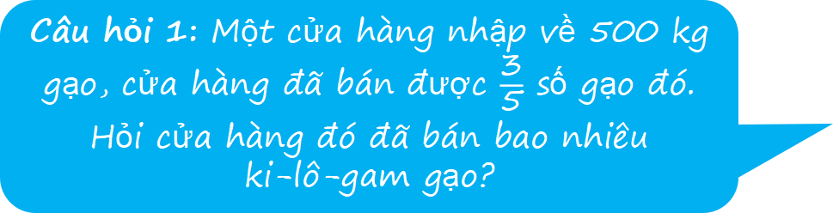
Câu hỏi 1: Một cửa hàng nhập về 500 kg gạo, cửa hàng đã bán được $\frac{\text{3}}{\text{5}}$ số gạo đó. Hỏi cửa hàng đó đã bán bao nhiêu
ki-lô-gam gạo?
A. 300 kg
B. 400 kg
C. 250 kg
D. 350 kg

Slide 5

Câu hỏi 2: Biết $\frac{\text{5}}{\text{3}}$ số học sinh giỏi của lớp 6A là 12 học sinh. Hỏi lớp 6A có bao nhiêu học sinh giỏi?
A. 12 học sinh
B. 20 học sinh
C. 15 học sinh
D. 10 học sinh

Slide 6

Câu hỏi 3: $\frac{\text{3}}{\text{4}}$ của 52 bằng?
A. 38
B. 29
C. 39
D. 50

Slide 7

Câu hỏi 4: $\frac{\text{2}}{\text{3}}$ của 114 bằng?
A. 79
B. 78
C. 77
D. 76

Slide 8

Câu hỏi 5: Năm nay mẹ 36 tuổi. Tuổi con bằng $\frac{\text{2}}{\text{9}}$ tuổi mẹ. Hỏi năm nay con bao nhiêu tuổi?
A. 10 tuổi
B. 7 tuổi
C. 9 tuổi
D. 8 tuổi

Slide 9


Slide 10

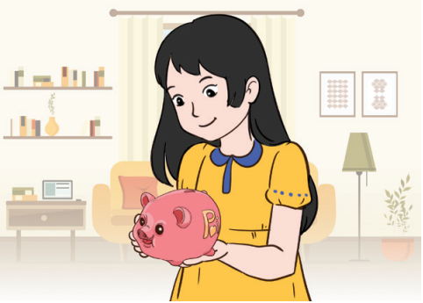
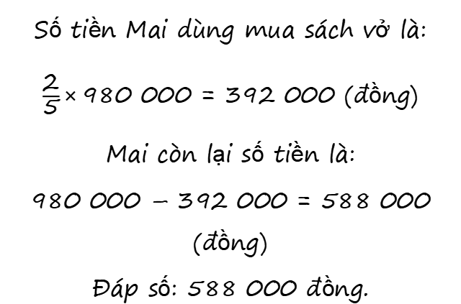

Mai tiết kiệm đc 980 000 đồng. Mai đã dùng $\frac{\text{2}}{\text{5}}$ số tiền để mua sách vở và đồ dùng chuẩn bị cho năm học mới. Hỏi Mai còn lại bao nhiêu tiền?
03
Bài giải
Số tiền Mai dùng mua sách vở là:
$\frac{\text{2}}{\text{5}}×\text{980} \text{000} \text{=} \text{392} \text{000}$ (đồng)
Mai còn lại số tiền là:
980 000 – 392 000 = 588 000 (đồng)
Đáp số: 588 000 đồng.

Slide 11
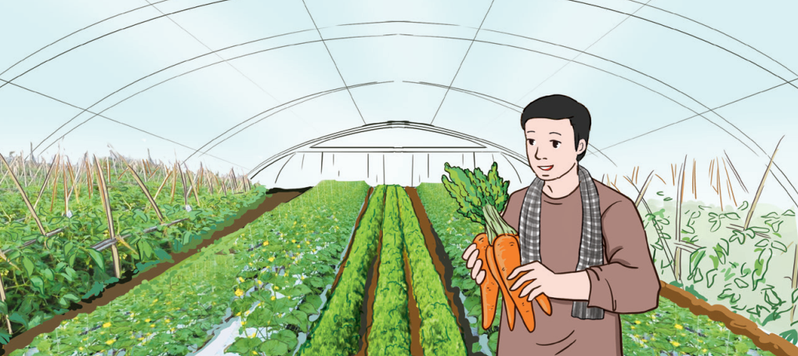
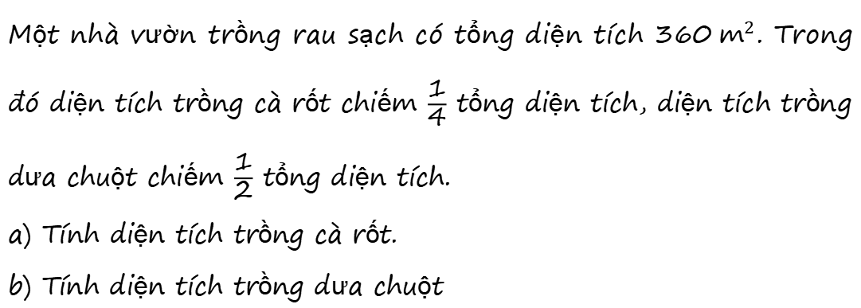
Một nhà vườn trồng rau sạch có tổng diện tích 360${\text{m}}^{2}$. Trong đó diện tích trồng cà rốt chiếm $\frac{\text{1}}{\text{4}}$ tổng diện tích, diện tích trồng dưa chuột chiếm $\frac{\text{1}}{\text{2}}$ tổng diện tích.
a) Tính diện tích trồng cà rốt.
b) Tính diện tích trồng dưa chuột
05

Slide 12
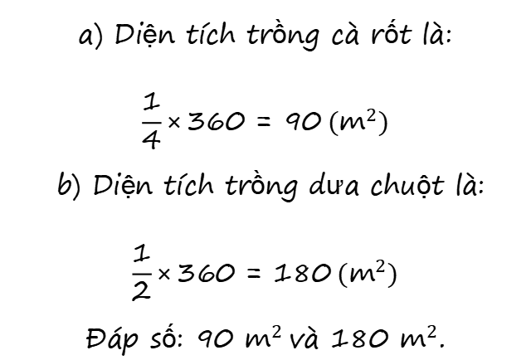
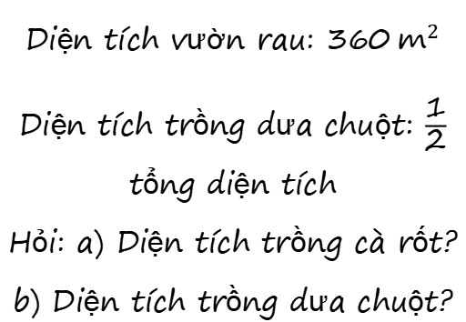
05
Tóm tắt
Bài giải
a) Diện tích trồng cà rốt là:
$$\frac{\text{1}}{\text{4}}×\text{360} \text{=} \text{90} ({\text{m}}^{2})$$
b) Diện tích trồng dưa chuột là:
$$\frac{\text{1}}{\text{2}}×\text{360} \text{=} \text{180} ({\text{m}}^{2})$$
Đáp số: 90 ${\text{m}}^{2}$và 180 ${\text{m}}^{2}$.
Diện tích vườn rau: 360${\text{m}}^{2}$
Diện tích trồng dưa chuột: $\frac{\text{1}}{\text{2}}$ tổng diện tích
Hỏi: a) Diện tích trồng cà rốt?
b) Diện tích trồng dưa chuột?

Slide 13


Slide 14
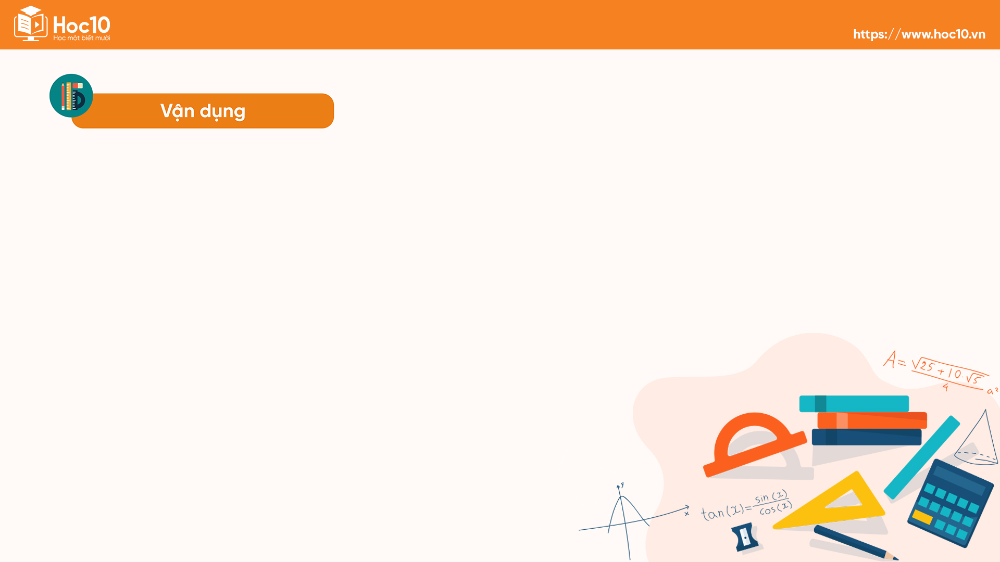
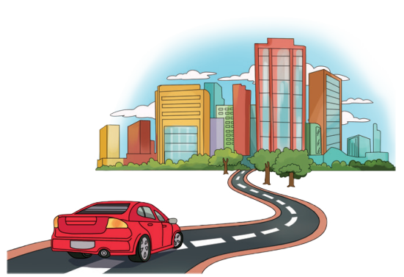

Quãng đường dài 84 km, ô tô đã đi được $\frac{\text{3}}{\text{4}}$quãng đường. Hỏi ô tô còn phải đi bao nhiêu km nữa thì đi hết quãng đường?
06

Slide 15

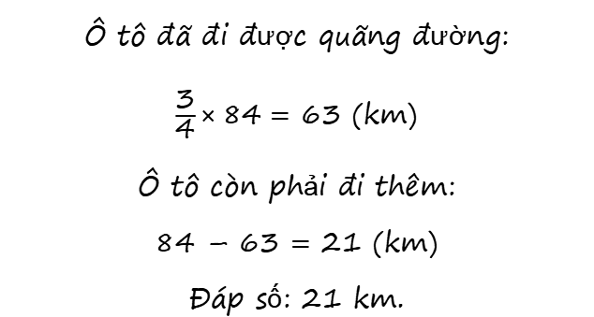
Bài giải
06
Tóm tắt
Ô tô đã đi được quãng đường:
$\frac{\text{3}}{\text{4}}×\text{84}=$ 63 (km)
Ô tô còn phải đi thêm:
84 – 63 $=$ 21 (km)
Đáp số: 21 km.
Quãng đường dài: 84 km
Ô tô đi đi được: $\frac{\text{3}}{\text{4}}$quãng đường
Hỏi: Quãng đường còn lại ô tô phải đi?

Slide 16

Qua bài học hôm nay em học được những gì.
+ Luyện tập, củng cố kĩ năng tìm phân số của một số.
+ Vận dụng để giải bài toán về tìm phân số của một số.

Slide 17


Slide 18


Ôn tập kiến thức đã học
Hoàn thành bài tập trong VBT
Đọc và chuẩn bị trước
Bài 84: Phép chia phân số

